Slide 1





Giáo viên: Hoàng Thị Quyết
Notes:
Thiết kế: Hương Thảo – Zalo 0972.115.126. Các nick khác đều là giả mạo, ăn cắp chất xám.
Facebook: https://www.facebook.com/huongthaoGADT

Slide 2

KHỞI ĐỘNG

Slide 3
KHÁM PHÁ

Slide 4
Hoạt động 1: Những việc cần thực hiện để giữ gìn trường học xanh, sạch, đẹp.

Slide 5





Cùng thảo luận theo tổ những việc cần thực hiện để giữ gìn trường học xanh, sạch, đẹp theo gợi ý:

Slide 6

Dựa trên kết quả khảo sát của các tổ, em thấy khu vực nào cần được chăm sóc, sửa sang, vệ sinh?
Để thay đổi khu vực đó, tổ em cần làm những việc gì?
Notes:
Thiết kế: Hương Thảo – Zalo 0972.115.126. Các nick khác đều là giả mạo, ăn cắp chất xám.
Facebook: https://www.facebook.com/huongthaoGADT

Slide 7

Hoạt động 2: Xây dựng kế hoạch và phân công nhiệm vụ cụ thể cho từng thành viên

Slide 8

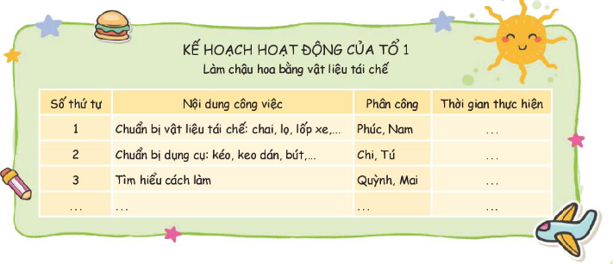

Slide 9


Chia sẻ kế hoạch
Các nhóm khác
Lắng nghe – góp ý - bổ sung

